Slide 1
Тема 1: Идеология и ее роль в жизнедеятельности современного общества
Предмет и задачи изучения идеологии белорусского государства
Идеология и ее общественное предназначение
Основные идеологии современности в контексте идеологии белорусского государства
Государственная идеология как социально-политический феномен

Slide 2
Актуальность формирования изучения ИБГ обусловлена следующими особенностями современного этапа развития белорусского общества:
Распад СССР и провозглашение суверенитета БГ. В 1990-е гг. в Беларуси наблюдалось критически негативное отношение к белорусской идеологии. Большинство граждан отказалось от марксистской идеологии как доктрины строительства коммунистического общества. При этом политическое пространство, которое освободилось от коммунистической идеологии, мгновенно заполнялось различными деструктивными идеями националистического и анархистского характера.
Становление институтов современной белорусской государственности и гражданского общества.
Принятие Конституции 15 марта 1994 г. с изменениями и дополнениями, которая впервые закрепила принцип идеологического плюрализма. Ст.4: «Демократия в РБ осуществляется на основе многообразия политических институтов, идеологий и мнений. Идеология политических партий, религиозных и иных общественных объединений, социальных групп не может устанавливаться в качестве обязательной для граждан».
Потребность РБ как суверенного государства в консолидации общества на основе консенсуса по основным вопросам внутренней и внешней политики.

Slide 3
«Идеология – система идей, взглядов, представлений, чувств и верований о целях развития общества и человека, а также средствах и путях достижения этих целей, воплощающихся в ценностных ориентациях, убеждениях, волевых действиях, побуждающих людей стремиться к поставленным целям и задачам.» - А.Г. Лукашенко 28 марта 2003г.

Slide 4
Предмет курса идеология белорусского государства составляет основу деятельности государства, совокупность идей, ценностей, принципов и представлений, объединяющих население Беларуси в политическое сообщество, определяющее цели и задачи развития белорусского общества и основные пути реализации на современном этапе.
Источники идеологии белорусского государства:
1. Конституция РБ
2. законы
3. декреты
4. международные договоры, подписанные белорусским государством
5. политические документы прошлых периодов истории белорусского народа
6. представители политической и правовой мысли

Slide 5
Идеология (с греч. Idea – образ, logos – слово, понятие) – представляет собой систему исторически сложившихся концептуально-теоретических взглядов и идей, а также эмоционально-психологических средств, выражающие основные социальные программы и приоритеты, интересы и цели отдельных социальных общностей или государства.
Политическая идеология:
Система взглядов, идей и ценностей, выражающих отношение государства, общественных объединений, социальных групп, политической действительности, проблемам, задачам, средствам и методам преобразования общества.
Концепции и учения, теоретические обосновывающие идеалы, ценности и цели.

Slide 6
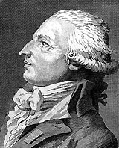
Термин «идеология» в эпоху великой французской революции ввел Антуан Дестют де Траси (1754 – 1836), где он рассматривал идеологию как науку о законах происхождения человеческих идей из чувственного опыта.

Slide 7
Уровни формирования идеологии:
1. теоретико-концептуальный – политическая философия
2. программно-политический, где идеалы преобразуются в политические программы, лозунги
3. актуализированный, отражает степень социальной эффективности идеологии, усвоение ее гражданами, меру воплощению идеологических ценностей в общественной практике.

Slide 8
Функции политической идеологии:
легитимации власти
интегративная
конструктивная мобилизующая
критическая
когнитивная
нормативная
эмоциональная компенсаторная

Slide 9
Консерватизм (фр. conservatisme, от лат. conservo — сохраняю) — идеологическая приверженность традиционным ценностям и порядкам, социальным или религиозным доктринам. В политике — направление, отстаивающее ценность государственного и общественного порядка, неприятия «радикальных» реформ и экстремизма. Во внешней политике — ставка на укрепление безопасности, применение военной силы, поддержку традиционных союзников, во внешнеэкономических отношениях — протекционизм.

Slide 10
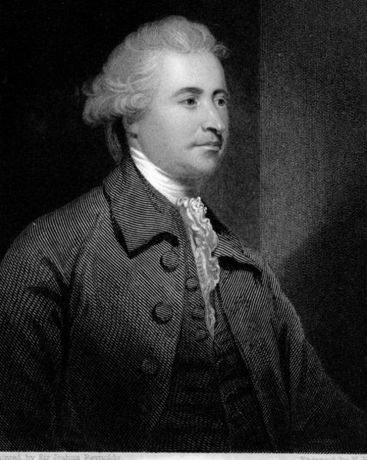
Основные принципы консерватизма изложил английский парламентарий и публицист Эдмунд Бёрк (1729 – 1797)

Slide 11
Либерализм (от лат. liberalis — свободный) — философское и общественно-политическое течение, провозглашающее незыблемость прав и индивидуальных свобод человека, выступающее за минимизацию вмешательства государства в жизнь граждан.
Формы либерализма:
Политический либерализм — убеждение, что отдельные личности являются основой закона и общества и что общественные институты существуют для того, чтобы способствовать наделению индивидуумов реальной властью, без заискивания перед элитами.
Экономический или классический либерализм выступает за индивидуальные права на собственность и свободу контракта.
Культурный либерализм фокусирует внимание на правах личности, относящихся к сознанию и образу жизни.
Социальный либерализм возник в конце XIX века. Некоторые либералы восприняли, частично или полностью, марксизм и социалистическую теорию эксплуатации и пришли к заключению, что государство должно использовать свою власть для восстановления социальной справедливости

Slide 12
Социал-демократизм - социально-политическое движение и идейно-политическое течение, возникшее в рамках социализма и впоследствии трансформировавшееся на позиции постепенного совершенствования капитализма с целью утверждения социальной справедливости, солидарности и большей свободы.

Slide 13
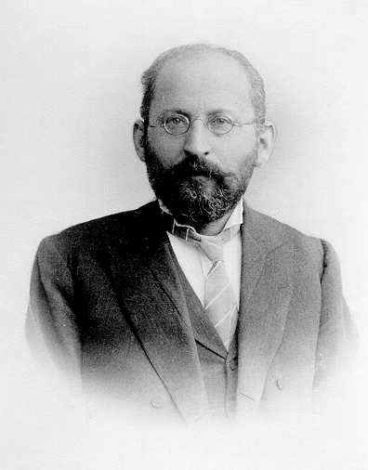
Теоретические основы социал-демократизма были заложены Эдуардом Бернштейном (1850 – 1932) в работе «Предпосылки социализма и задачи социал-демократии» (1899).

Slide 14
Коммунизм (от лат. commūnis — «общий») — в марксизме гипотетический общественный и экономический строй, основанный на полном равенстве, общественной собственности на средства производства. Такая формация, согласно работам основоположников марксизма, предполагала наличие высокоразвитых производительных сил, отсутствие деления на социальные классы, упразднение государства, изменение функций и постепенное отмирание денег. По мнению классиков марксизма, в коммунистическом обществе реализуется принцип «Каждый по способностям, каждому по потребностям!»

Slide 15
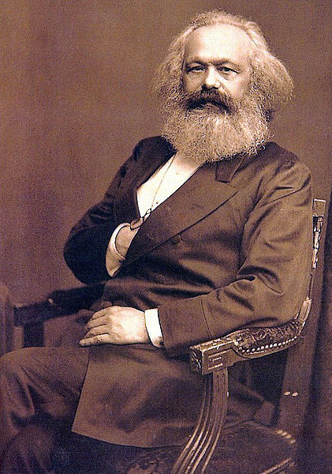
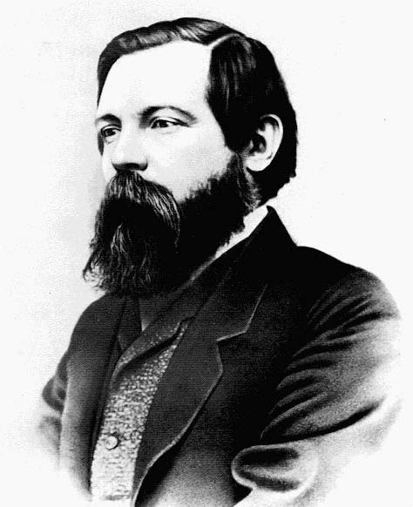
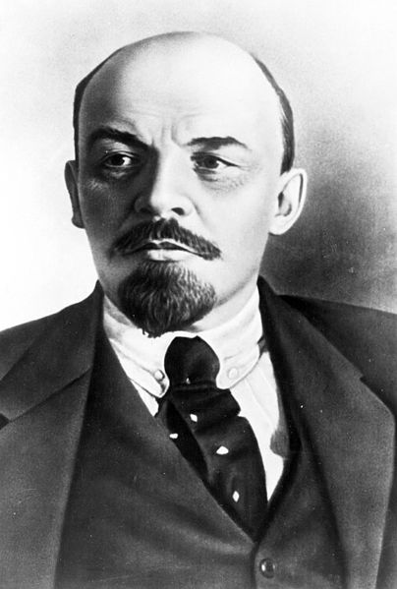
Основоположники коммунизма: Карл Генрих Маркс (1818 – 1883), Фридрих Энгельс (1820 –1895), Владимир Ильич Ленин (1870 – 1924)

Slide 16
Национализм (фр. nationalisme)идеология и направление политики, основополагающим принципом которых является тезис о ценности нации как высшей формы общественного единства и её первичности в государствообразующем процессе. Как политическое движение, национализм стремится к отстаиванию интересов определённой национальной общности в отношениях с государственной властью.
Типология:
Гражданский национализм
Этнический национализм
Крайний национализм

Slide 17
Государство – это совокупность институтов, регулирующих политические отношения в обществе, облеченных легитимной властью и призванных обеспечивать реализацию интересов граждан.
Особенности государства как политического института:
наличие специальной группы людей, которая от имени народа осуществляет верховную власть в стране
право от имени общества вырабатывать и проводить внутреннюю и внешнюю политику, участвовать в международных делах
монопольное право на принуждение в интересах господствующего меньшинства или всего общества
монополия на издание законов, имеющих всеобщий характер в его границах, и взимание налогов для общественных наук

Slide 18
Общественные идеологии формируются и действуют в сфере гражданского общества, служат идейной основой гражданских партий, общественно-политических движений и объединений
Государственные идеологии отличаются государственным масштабом действия, выражают общенациональные интересы и ценности Государственная идеология включает несколько основных элементов:
политическая составляющая образована комплексом идей и представлений относительно особенностей политических институтов данного государства
экономическая составляющая включает в себя совокупность идей относительно формирования и развития экономической системы общества
социокультурная составляющая включает подход к человеку как к высшей социальной ценности
Национальная идеология представляет собой совокупность взглядов и представлений об основах социально-политического устройства конкретного общества

